Slide 1




¿Cómo solicitar el Certificado de Cine?

Slide 2


Certificado de Cine
UPRM
El programa de Cine del Recinto Universitario de Mayagüez es un programa único en Puerto Rico en el cual se ofrecerá la efectiva combinación de un andamiaje teórico de la historia de cine con un acercamiento práctico que permitirá a los y las estudiantes realizar un portafolio profesional, ya sea en el campo de ficción o de documental.
Cursos como historia de cine, redacción de guión, producción de documental, cinematografía, edición, iluminación y sonido entre otros, invitan a las y los estudiantes a explorar el área de especialización que les interese.
Pronto se estarán estableciendo secuencias curriculares en administración de proyectos cinematográficos, animación y efectos especiales.

Slide 3
Requisitos:
Generales
Los requisitos para registrarse en el Certificado de CINE son, haber completado 48 créditos a nivel subgraduados con un promedio general de 2.5 o más. La solicitud está disponible en la Oficina del Registrador y en su página web.

Slide 4


Requisitos
Clases
Cursos Requeridos | Créditos | Prerequisitos
INGL3280: Reading and Writing the Screenplay | 3 | 24 Créditos
CINE 4001: Historia de Cine hasta 1950 | 3 | 48 Créditos
CINE 4002: Historia de Cine desde 1950 | 3 | 48 Créditos
CINE 4005: Teoría de Cine | 3 | 48 Créditos

Slide 5

Requisitos
Clases
Escoja entre:
CINE 4017: Producción de Cine - El Cine de Ficción | 3 | 48 Créditos
CINE 4016: Producción de Cine - El Documental Creativo | 3 | 48 Créditos
Créditos
Prerequisitos

Slide 6

Requisitos
Clases
Electivas en Cine
CINE 3025: Temas Especiales | 1-9 | 24 Créditos
INGL 3345: Special Topics
ITAL 3085: Cine Italiano
ESPA 3126: Cine Latinoamericano
ESPA 3305: Cine y Literatura Hispánica
Cantidad de créditos requeridos | 18
Créditos
Prerequisitos

Slide 7

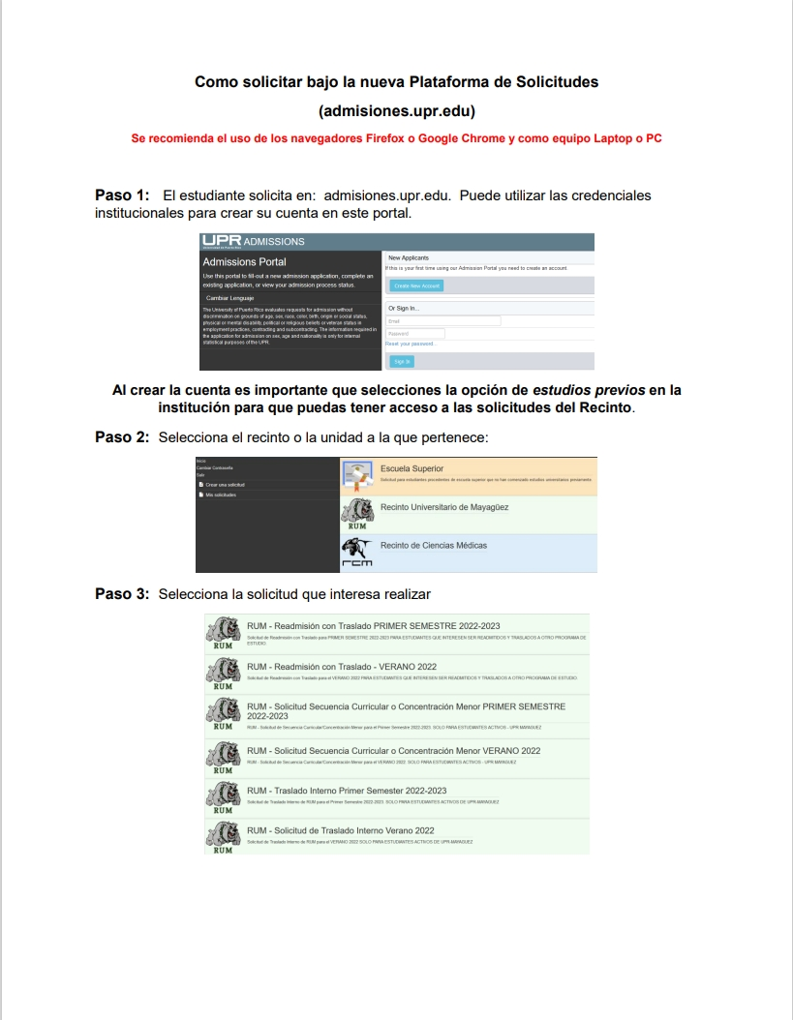
PASO 1

Slide 8
PASO 2

Slide 9
PASO 3

Slide 10
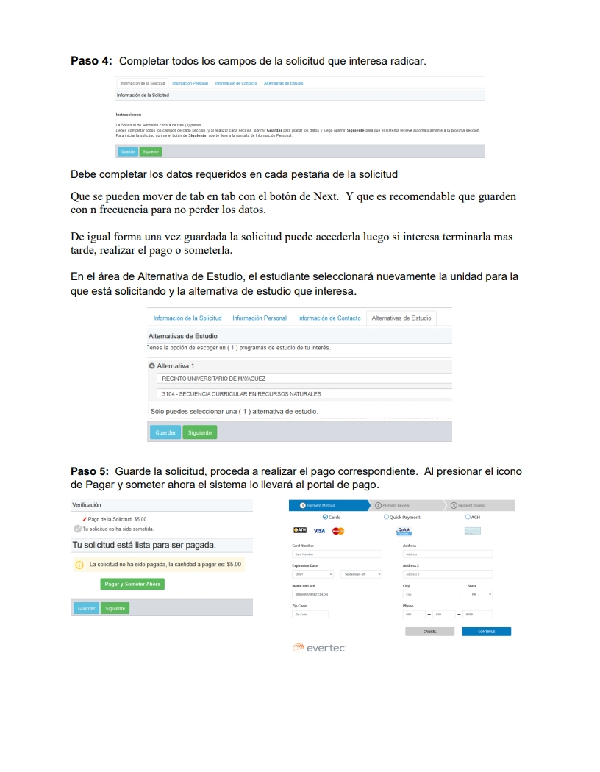
PASO 4

Slide 11
PASO 5

Slide 12
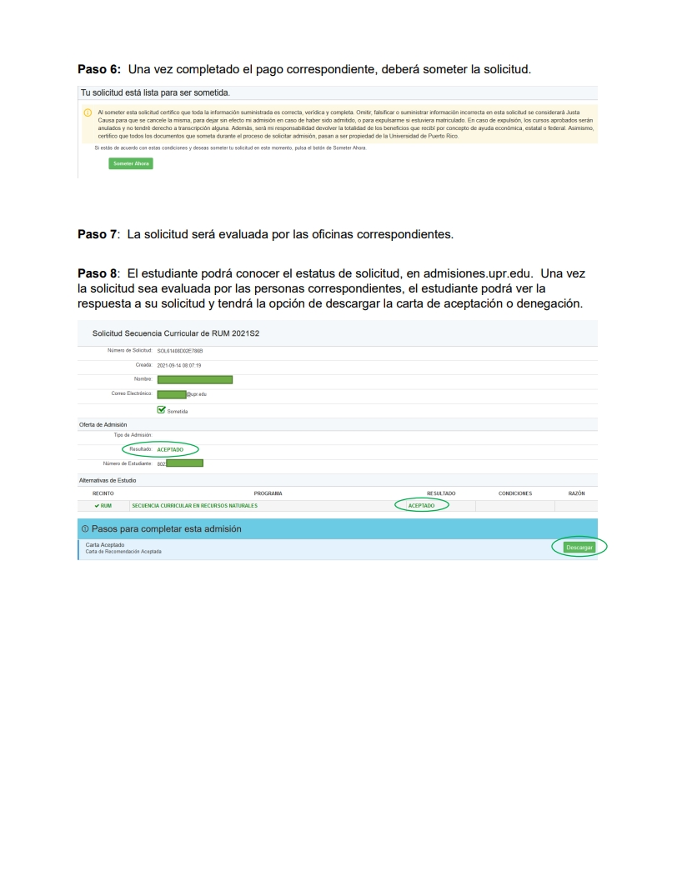
PASO 6

Slide 13
PASO 7

Slide 14
PASO 8

Slide 15
Si tiene preguntas acerca de el Certificado de Cine, favor de comunicarse con:
filmstudies@upr.edu
hugo.rios@upr.edu

